Slide 1
«Будущее с нами»
САХАРНОЕ БИЗНЕС НАПРАВЛЕНИЕ

Slide 2
Группа «Русагро» – один из крупнейших вертикально интегрированных агрохолдингов в России!

Slide 3
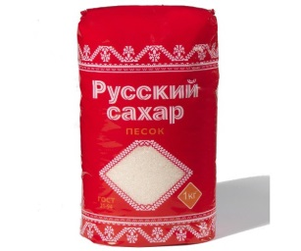
О нас…
В САХАРНОМ БИЗНЕС НАПРАВЛЕНИИ работает более 3000 человек.
9
в 4 регионах
Белгородская, Курская, Орловская, Тамбовская обл., головной офис г. Москва
Основное направление бизнеса:
Категория «САХАР»
Развитие бизнеса:
Категория «КРУПА»
Бренды НЕОДНОКРАТНЫЕ победители в категории «товар года»!

Slide 4
Ценности РУСАГРО
Самый важный актив компании- ЛЮДИ!
С НАМИ только те, кто разделяет наши ЦЕННОСТИ!
…ВОЗМОЖНО ЭТО ТЫ?!

Slide 5
Если это о тебе-
выпускник 2015/2016 гг. и студент старших курсов;
активная жизненная позиция;
отличные лидерские качества,
аналитические и коммуникативные навыки;
желание построить яркую, стабильную карьеру;
желание постоянно учиться и развиваться.
Поздравляем!
Именно ты – тот, кого мы искали!!!

Slide 6
Что мы предлагаем
Молодым специалистам, выпускникам:
Увлекательную работу на предприятиях, с карьерными возможностями;
Всестороннюю поддержку;
Обмен опытом и знаниями;
Возможность обучения и повышения квалификации;
Участие в культурных и спортивных мероприятиях;
Достойную и стабильную оплату труда, социальный пакет.
Студентам:
Практики и стажировки;
Оплата стажировок;
Уникальную систему обучения, совмещающую получение глубоких теоретических знаний с практическими занятиями, направленными на подготовку профессионалов, востребованных в РУСАГРО;
Лучшем студентам будет предложен оффер с гарантией трудоустройства.

Slide 7
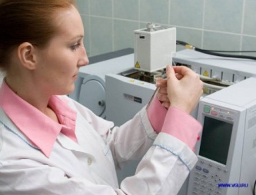
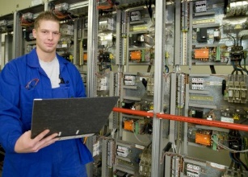
Кто нам нужен?
Инженер механик, электрик, КИПиА
Инженер технолог

Slide 8
Какая карьера ждет стажеров/выпускника ВУЗ?
Стажер начальника смены
Начальник смены
Менеджер производства
Профессия – начальник смены
Специальность в УЗ – инженер – технолог
4-5й год
2-3й год
1й год

Slide 9
Какая карьера ждет стажеров/выпускника ВУЗ?
Профессия – руководитель участка
Специальность в УЗ – инженер механик, электрик, КИПиА
Стажер руководителя участка
Руководитель участка
Технический менеджер
4-5й год
2-3й год
1й год

Slide 10
Как ты можешь стать частью нашей команды?
Заполнить анкету
Посетить с экскурсией наши заводы
Пройти онлайн-тестирование
Принять участие в интервью
Проявить себя на ассессмент центре
Пройди практику/стажировку
Выполни проект
Будь готов: от желания к результату
Мы ждем Вас на практику и на работу в качестве стажеров!

Slide 11
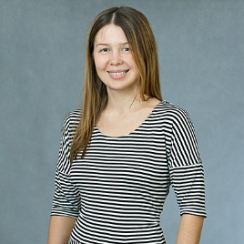
Как с нами связаться?
Анкету/резюме вы можете направить:
Коробова Екатерина (г. Москва) Ekorobova@rusagrogroup.ru
тел: 8(495)363-16-61 доб.1893 моб. тел: 8(915) 212-5224
Минченкина Людмила (г. Тамбов) lmenchenkina@rusagrogroup.ru
8(495)363-16-61 доб. 7150, 7250 моб. тел: 8(905)121-5888
Шевченко Елена (г. Белгород) eshevchenko@rusagrogroup.ru 8(495)363-16-61 доб. 7550 моб. тел: 8(960) 622-5350
Наш сайт: www.rusagrogroup.ru

Slide 12
Вопросы?

